Slide 1
Инструментальные средства программирования
Практическая работа: Алгоритмы
К.т.н., доцент отделения информационных технологий
Савельев А.О.

Slide 2
Содержание
Формы записи алгоритмов.
Построение простейших алгоритмов.
Задача интервального планирования.
Расширенная задача интервального планирования.

Slide 3
Главная мысль текущей пары
Подумайте, сколько психических сил потрачено на поиски коренного различия между "алгоритмом" и "программой "
Алан Джей Перлис

Slide 4
Формы записи алгоритмов Словесный
Записать алгоритм нахождения наибольшего общего делителя двух натуральных чисел (алгоритм Эвклида).
задать два числа;
если числа равны, то взять любое из них в качестве ответа и остановиться, в противном случае продолжить выполнение алгоритма;
определить большее из чисел;
заменить большее из чисел разностью большего и меньшего из чисел;
повторить алгоритм с шага 2.

Slide 5
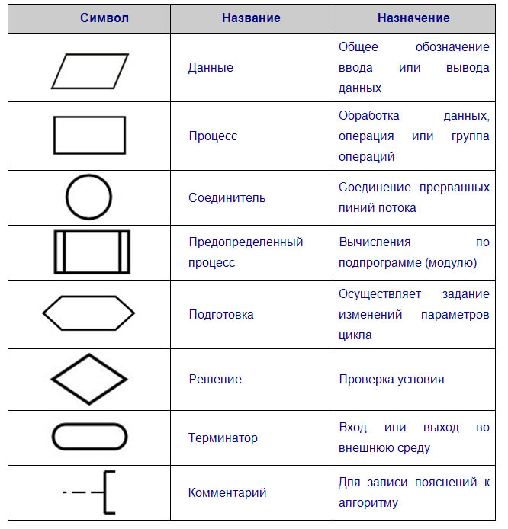
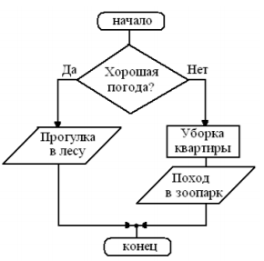
Формы записи алгоритмов Графический

Slide 6
Формы записи алгоритмов Псевдокод Школьный алгоритмический язык
алг Сумма квадратов (арг цел n, рез цел S)
дано | n > 0
надо | S = 1*1 + 2*2 + 3*3 + ... + n*n
нач цел i
ввод n;
S:=0
нц для i от 1 до n
S:=S+i*i кц
вывод "S = ", S
кон

Slide 7
Построение простейших алгоритмов
определить, является ли треугольник с заданными сторонами a, b, c равнобедренным;
даны три точки на плоскости; определить, какая из них ближе к началу координат;
упорядочить по возрастанию последовательность трех чисел a, b и c;
отсортировать по убыванию массив целочисленный массив A, состоящий из n элементов.

Slide 8
Задача интервального планирования
Имеется множество заявок {1, 2, ..., n}; i-я заявка соответствует интервалу времени, который начинается в s(i) и завершается в f (i). Подмножество заявок называется совместимым, если никакие две заявки не перекрываются по времени; необходимо получить совместимое подмножество как можно большего размера. Совместимые множества
максимального размера называются оптимальными.

Slide 9
Задача интервального планирования
Первой принимается заявка, которая завершается первой (то есть заявка i с наименьшим значением f (i)).
Инициализировать R множеством всех заявок, A — пустым множеством
Пока множество R не пусто
Выбрать заявку i ∈ R с наименьшим конечным временем
Добавить заявку i в A
Удалить из R все заявки, несовместимые с запросом i
Конец Пока
Вернуть A как множество принятых заявок

Slide 10
Расширенная задача интервально планирования Использование нескольких идентичных ресурсов
Каждая заявка соответствует лекции, которая планируется для проведения в аудитории на заданный период времени. Требуется удовлетворить все заявки с использованием минимального количества аудиторий.

Slide 11
Расширенная задача интервально планирования Использование нескольких идентичных ресурсов Подсказка 1
Интервалы времени
11:00 – 12:00 11:00 – 16:00
15:00 – 17:00 08:00 – 10:00
16:00 – 20:00 19:00 – 21:00
08:00 – 10:00 08:00 – 14:00
19:00 – 21:00 15:00 – 17:00

Slide 12
Расширенная задача интервально планирования Использование нескольких идентичных ресурсов Подсказка 2
Необходимо как минимум три ресурса, потому что, 3 интервала занимают общую точку временной шкалы, а следовательно, должны быть распределены по разным ресурсам.
Глубина множества - максимальное число интервалов, проходящих через одну точку временной шкалы.
В любой ситуации интервального разбиения количество необходимых ресурсов не меньше глубины множества интервалов.

Slide 13
Расширенная задача интервально планирования Использование нескольких идентичных ресурсов Подсказка 3
Сортировка интервалов по начальному времени

Slide 14
Расширенная задача интервально планирования Использование нескольких идентичных ресурсов Подсказка 4
Пусть d — глубина множества интервалов; каждому интервалу будет назначена метка из множества чисел {1, 2, ..., d} так, чтобы перекрывающиеся интервалы помечались разными числами.

Slide 15
Расширенная задача интервально планирования Использование нескольких идентичных ресурсов Решение
Отсортировать интервалы по начальному времени, с произвольным порядком совпадений
Пусть I1, I2, ..., In — обозначения интервалов в указанном порядке
Для j = 1,2,3, ..., n
Для каждого интервала Ii, который предшествует Ij в порядке сортировки
и перекрывает его
Исключить метку Ii из рассмотрения для Ij
Конец цикла
Если существует метка из множества {1,2, ..., d}, которая еще не исключена
Присвоить неисключенную метку Ij
Иначе
Оставить Ij без метки
Конец Если
Конец цикла

Slide 16
Вопросы ?

